Slide 1
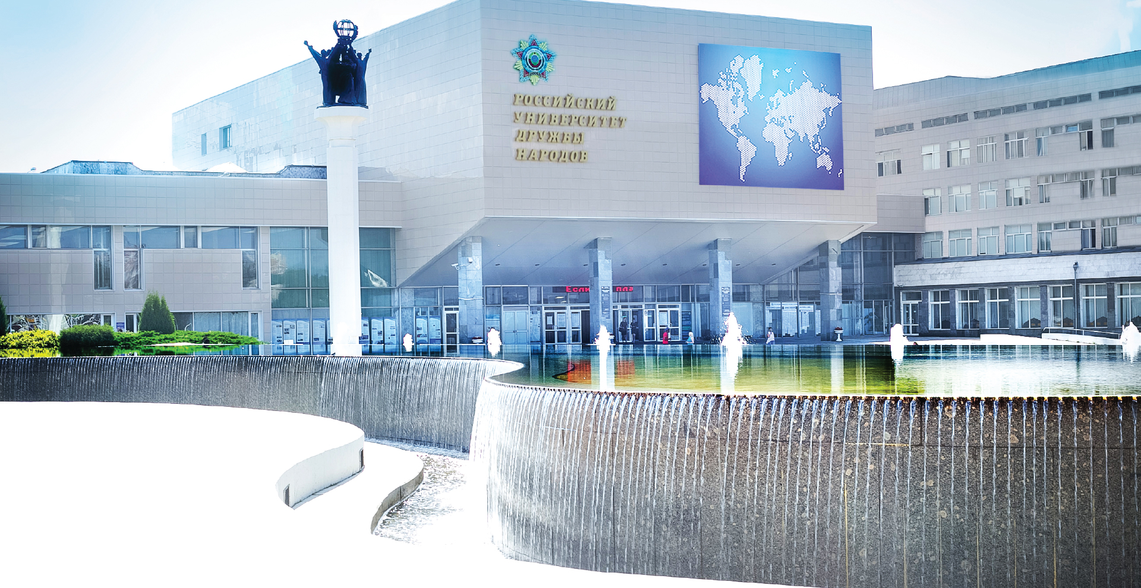


Колебание цепочек
Этап IV

Slide 2


Докладчики
Группа НФИбд-01-20:
Михаил Ким 1032201664
Ильин Андрей 1032201656
Юрий Кузнецов 1032200533
Аббас Майсаров 1032200530
Егор Логинов 1032201661
Группа НФИбд-02-20:
Улугбек Ибрагимов 1032204510

Slide 3
Вводная часть

Slide 4
Актуальность
Колебания встречаются в большинстве природных явлений.
С помощью колебания гармонических цепочек в частности изучаются:
механические свойства материалов
распространение волн
исследование фазовых переходов

Slide 5
Объект и предмет исследования
Колебание цепочек
Гармоническая цепочка
Модель колебания гармонических цепочек

Slide 6
Цель
Изучить колебания цепочек, в частности:
Гармонических цепочек
Построить математическую модель колебания цепочек.
Описать процесс моделирования гармонических цепочек.
Составить план написания модели на Julia.
Составить план написания модели на Modelica.
Построить модель гармонических цепочек.

Slide 7

Задачи
Написать программу, моделирующую поведение цепочки из N частиц. (параметры m = 1, k = 1, d = 1) вместе с начальными условиями в виде гармоник с номерами $l=\overline{1,3}$.

Slide 8
Материалы и методы
Медведев Д. А., Куперштох А. Л., Прууэл Э. Р., Сатонкина Н. П., Карпов Д. И. Моделирование физических процессов и явлений на ПК: Учеб. пособие / Новосибирск: Новосиб. гос. ун-т., 2010. — 86-91с.
Язык программирования Julia
Интерактивный блокнот Pluto.jl
Язык моделирования Modelica
Программное обеспечение OpenModelica

Slide 9
Результаты

Slide 10
Описание модели
$x_{i}=i⋅d$, $i=1...N$
$y_{i}=(Acos(px_{i})+Bsin(px_{i}))cos(ωt)$, $i=1...N$
$p_{l}=\frac{lπ}{(N+1)d}$, $l=1...N$, $l=1...N$
$$w_{0}=\sqrt{k/m}$$
$$ω_{l}=2ω_{0}sin(\frac{lπ}{2(N+1)})$$
$$y_{0}=0,y_{N+1}=0,A=0$$
Рис. 1. Гармоники

Slide 11
Алгоритм
Для моделирования гармонической цепочки был построен следующий алгоритм:
Определить количество атомов в гармонической цепочке, обозначим это число как N.
Задать параметры: $k$ - коэффициент жесткости пружины, $d$ - длина пружины, $m$ - масса частицы.
Вычислить волновое число $p_{l}$ для гармоники с номером $l$.
Вычислить частоту колебаний стоячей волны $ω_{l}$ для гармоники с номером $l$.
Задать $x_{i}=i⋅d$.
Записать итоговое уравнение вида:
$$y_{i}=(Acos(px_{i})+Bsin(px_{i}))cos(ωt)$$
Задать шаг по времени и период времени.
Смоделировать систему.

Slide 12
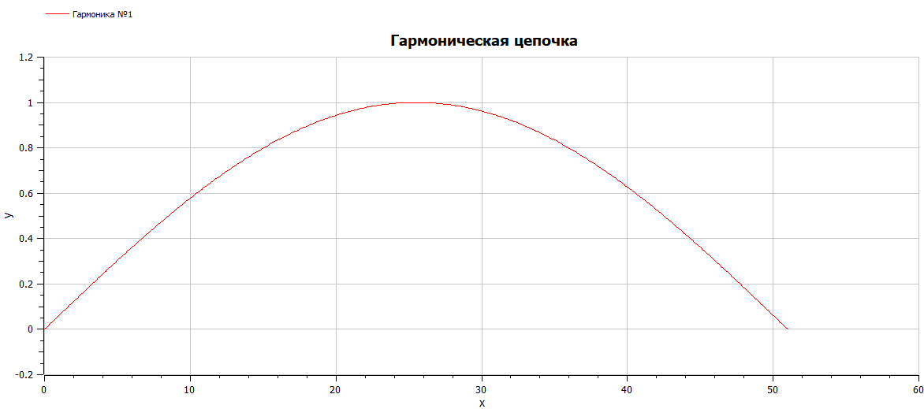
Modelica. Модель(1)
Рис. 2. Modelica. Гармоника (l = 1) в момент времени t = 0

Slide 13
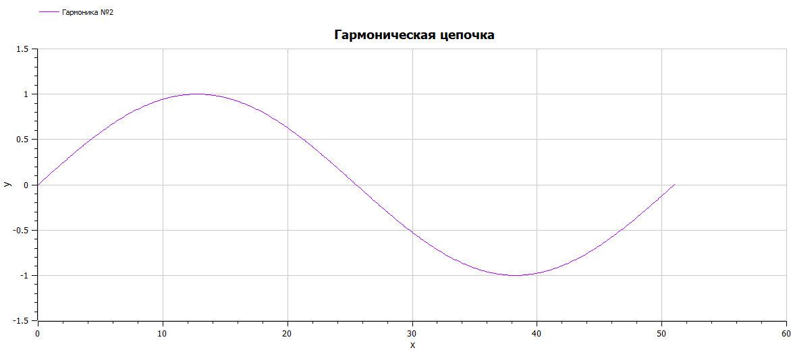
Modelica. Модель(2)
Рис. 3. Modelica. Гармоника (l = 2) в момент времени t = 0

Slide 14
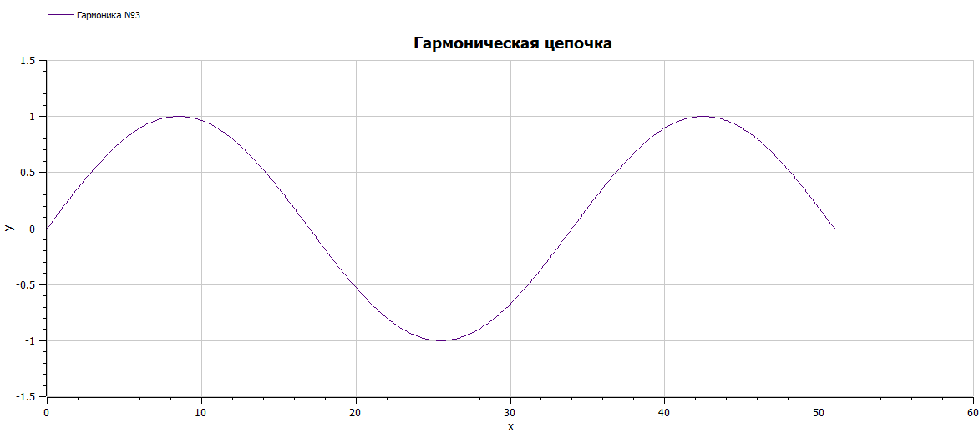
Modelica. Модель(3)
Рис. 4. Modelica. Гармоника (l = 3) в момент времени t = 0

Slide 15
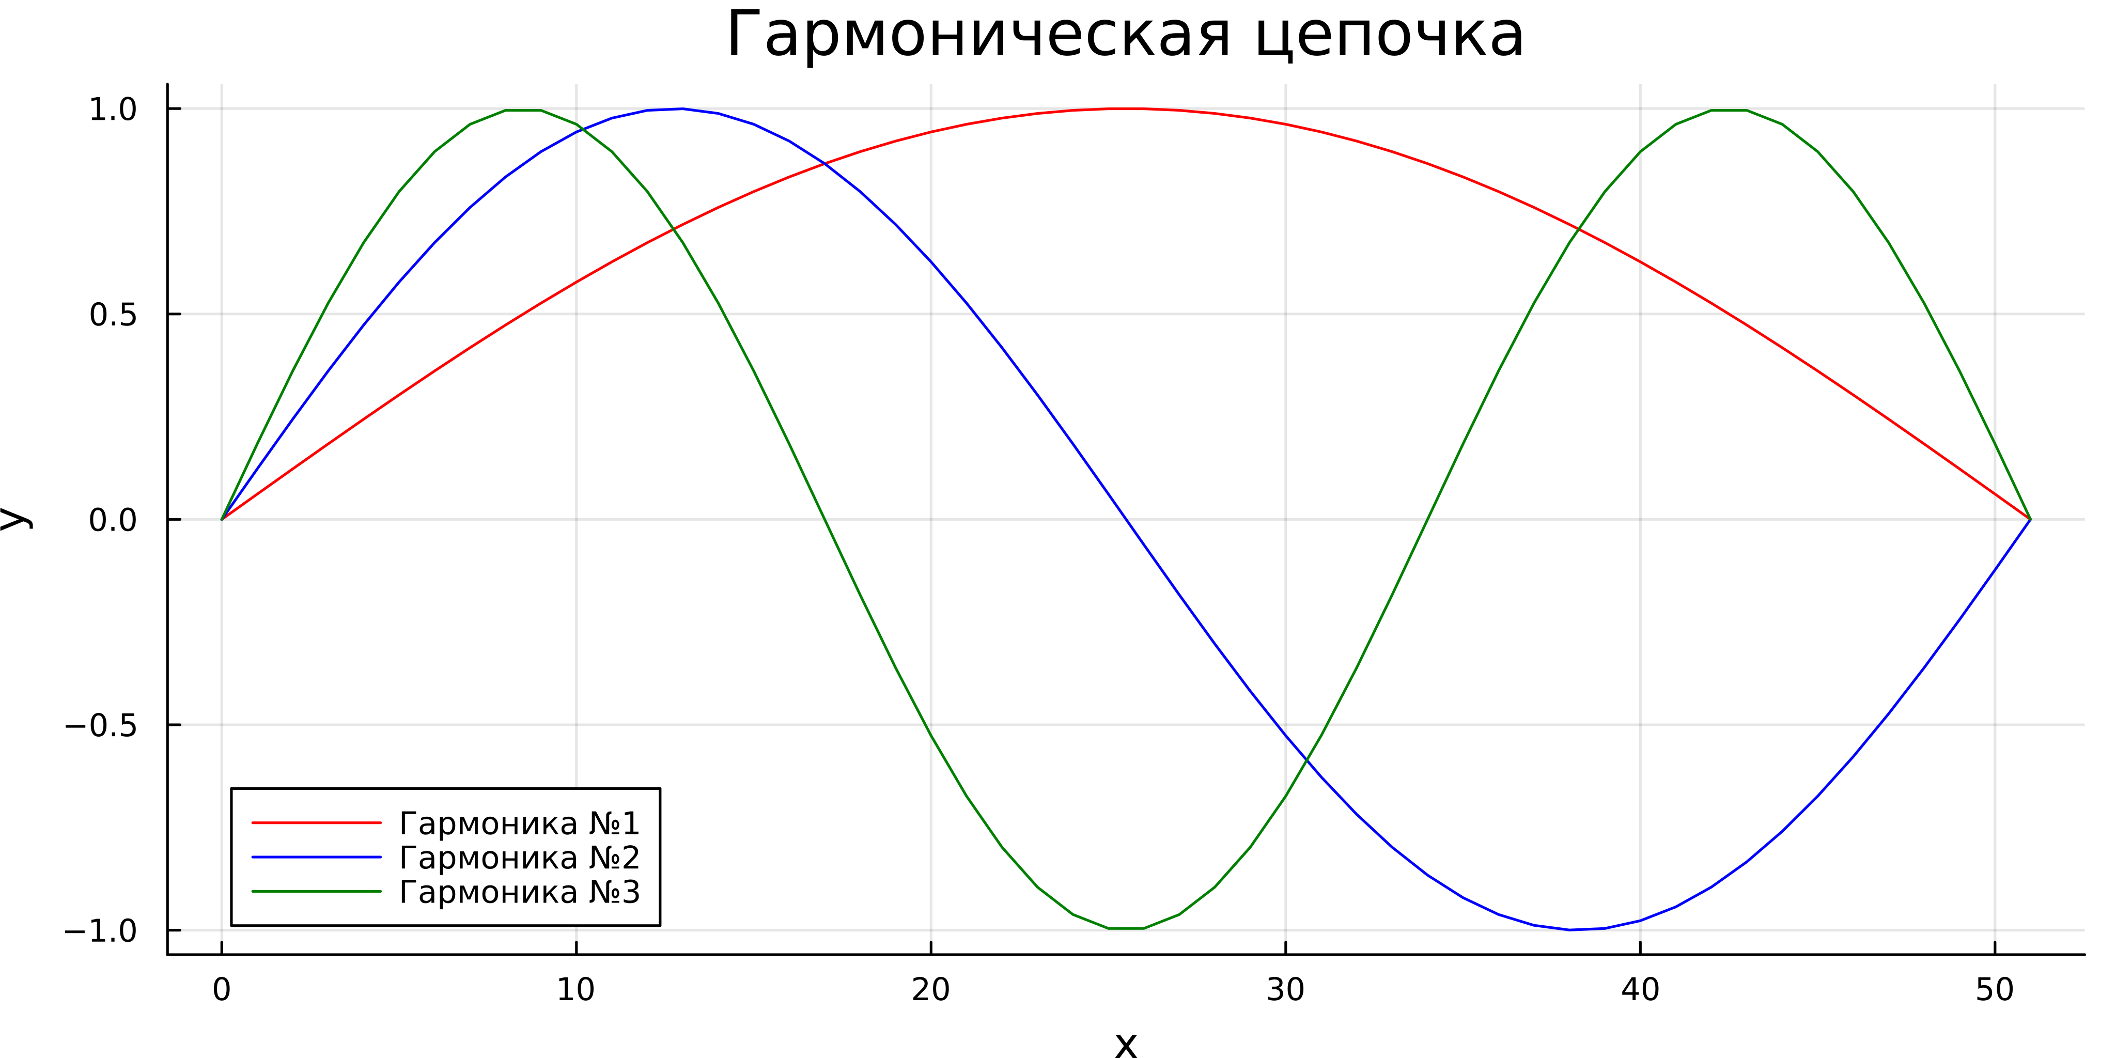
Julia. Модель(1)

Slide 16
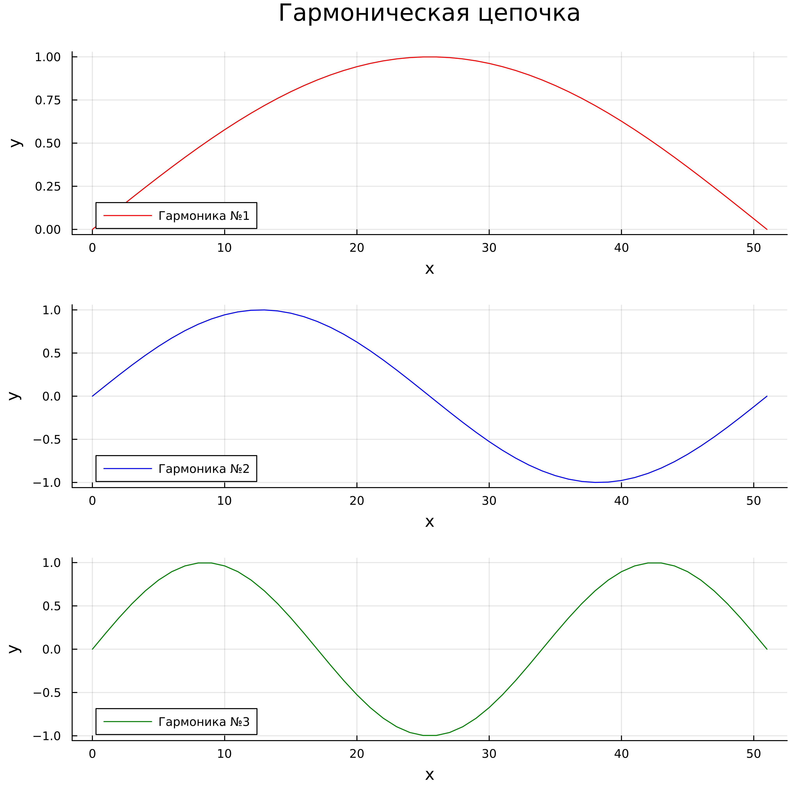
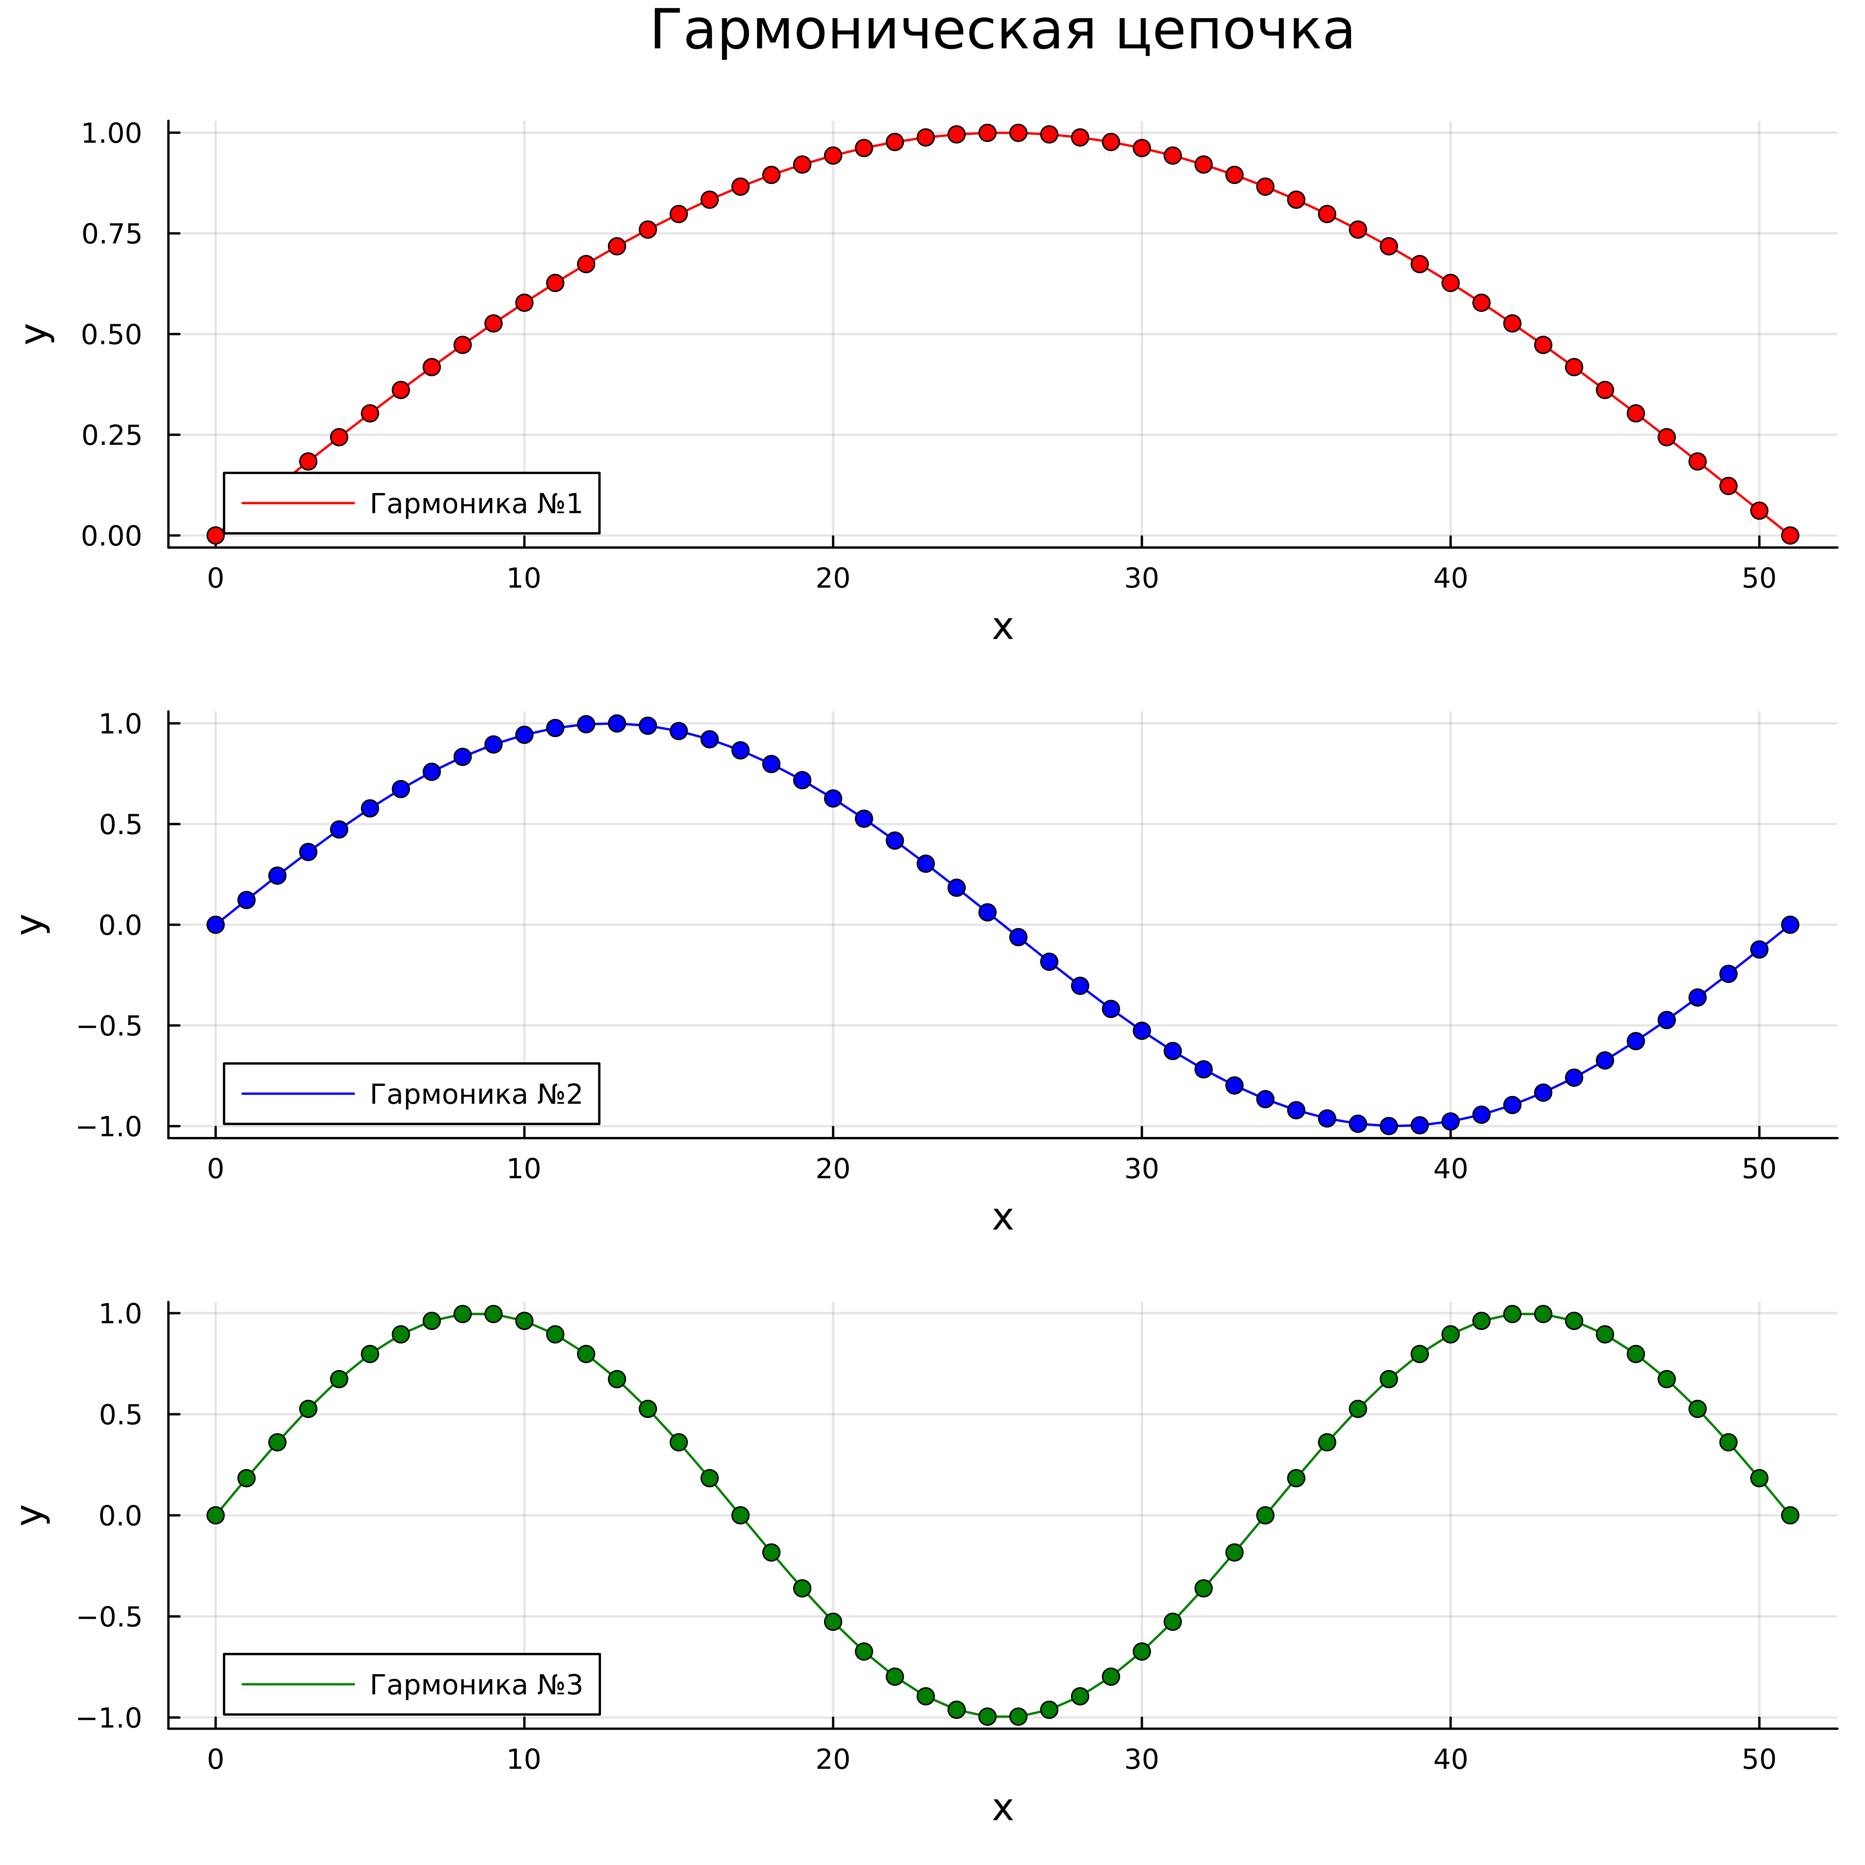
Julia. Модель(2)

Slide 17
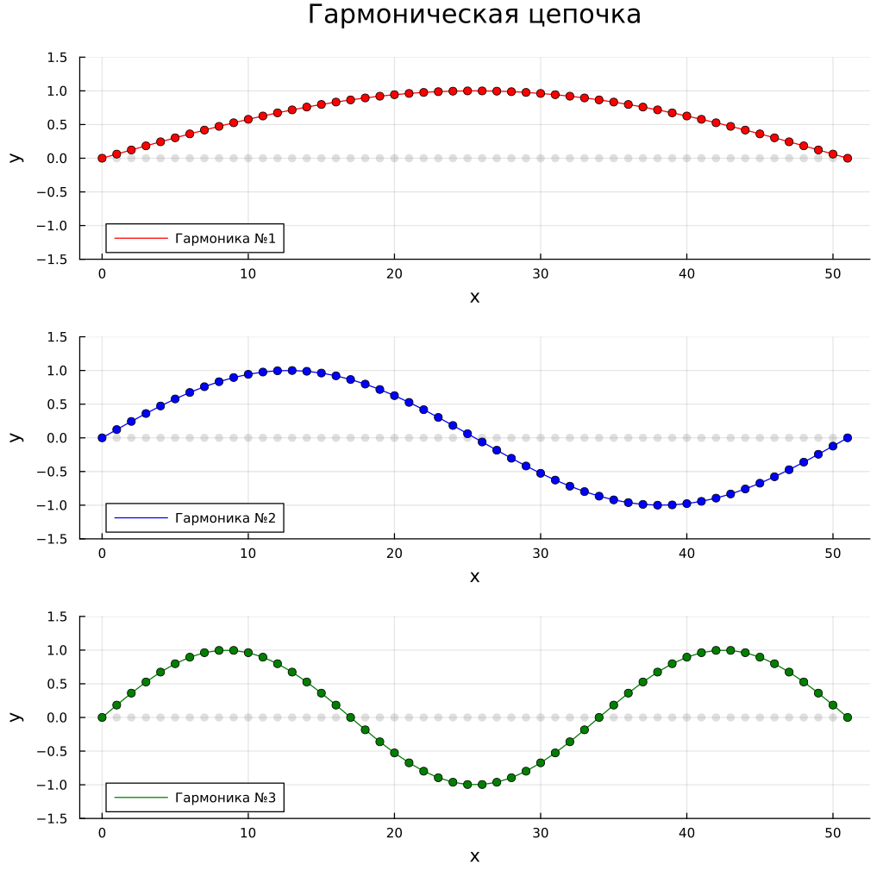
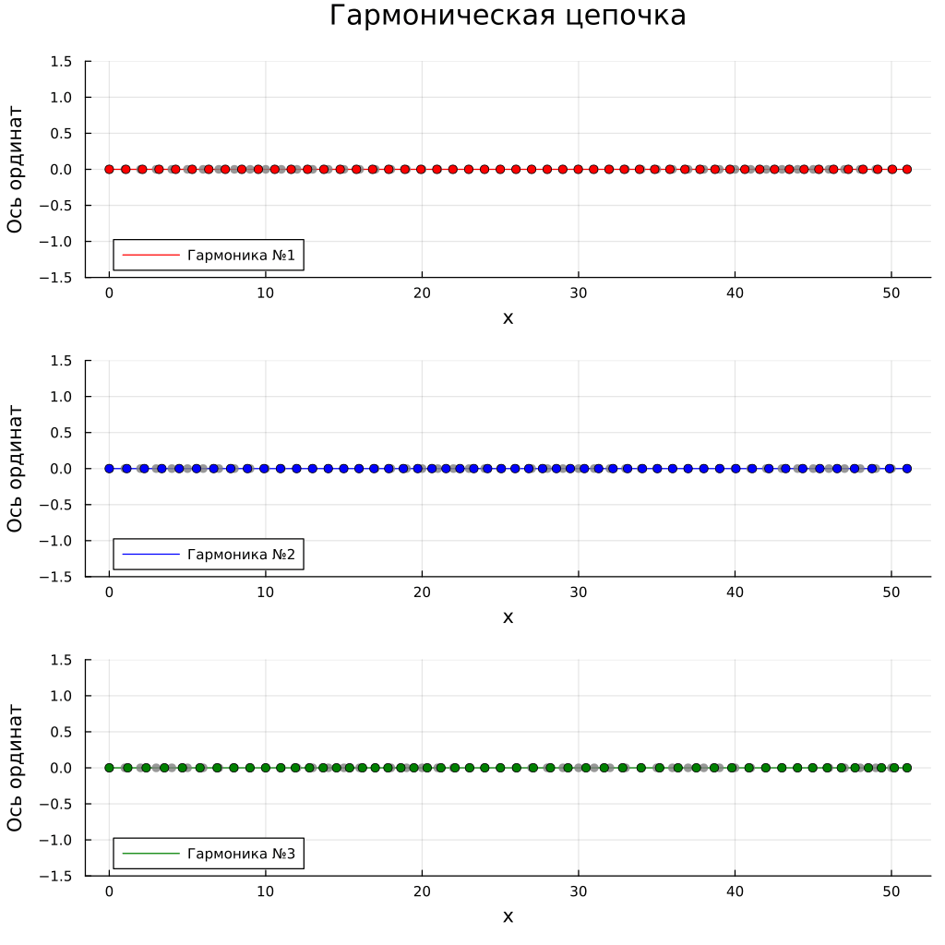
Julia. Модель(3)

Slide 18
Julia vs Modellica
Julia
Modellica
описывать модель сложнее, скрипт длиннее;
из-за подключения пакетов, крайне долго происходит выполнение скрипта. Но Pluto решает эту проблему;
больший простор для реализации модели и ее кастомизации, но при этом процесс сложнее.
описывать модель проще и быстрее;
быстрая обработка и построение модели;
среда OMEdit имеет множество различных полезных инструментов для настройки симмуляциии и работы с ней.

Slide 19
Вывод

Slide 20
Вывод
Мы разобрали теорию колебания цепочек, в частности гармонические цепочки.
Описали математическую модель колебания гармонических цепочек.
Мы разработали алгоритм построения модели колебания гармонических цепочек.
Описали особенности реализации на Julia и Modelica
Реализовали модель колебания гармонической цепочки на языках Julia и Modelica.

